Slide 1
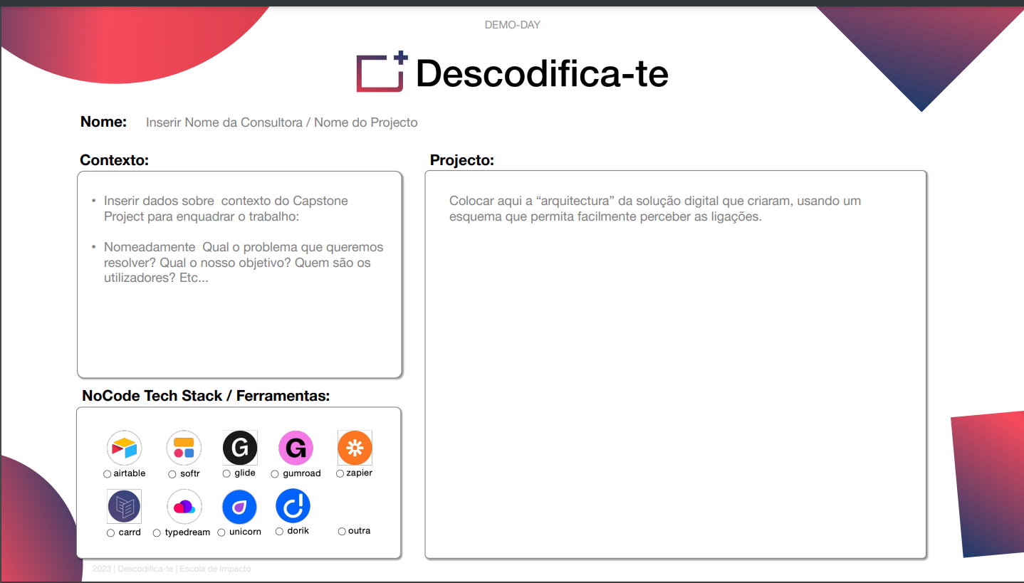
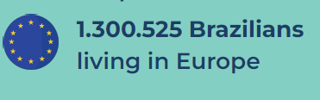

Bianca Salgado / Cocoon Family App
O problema: 1 Ser mae em outro país longe de família e amigos 2 Idioma, cultura e costumes desconhecidos.
3 Não tem a quem recorrer se precisa de ajuda.
4 Criar uma rede de apoio confiável leva tempo e esforço
Solução: Uma rede confiável.
Quem Somos
Apresentaçao das mentoras e CTO
Apresentaçao dos maiores pedidos de ajuda e necessidades destas maes
O que fazemos
Uma 2 fase com dupla confirmaºcao através de código em e-mail e/ou SMS
Segurança
Formulário com envio automático para o e-mail da CTO, com o conteudo
Contato
Formulário com envio automático para o airtable, onde há uma automação de aviso a CTO, check-in box de aprovação, e envio de link para Signup do usuário aprovado
Quero fazer parte

Slide 2
